Slide 1
Работа пожарных
Выполнила: ученица 2 «А» класса
Мартиросян Э.А.

Slide 2
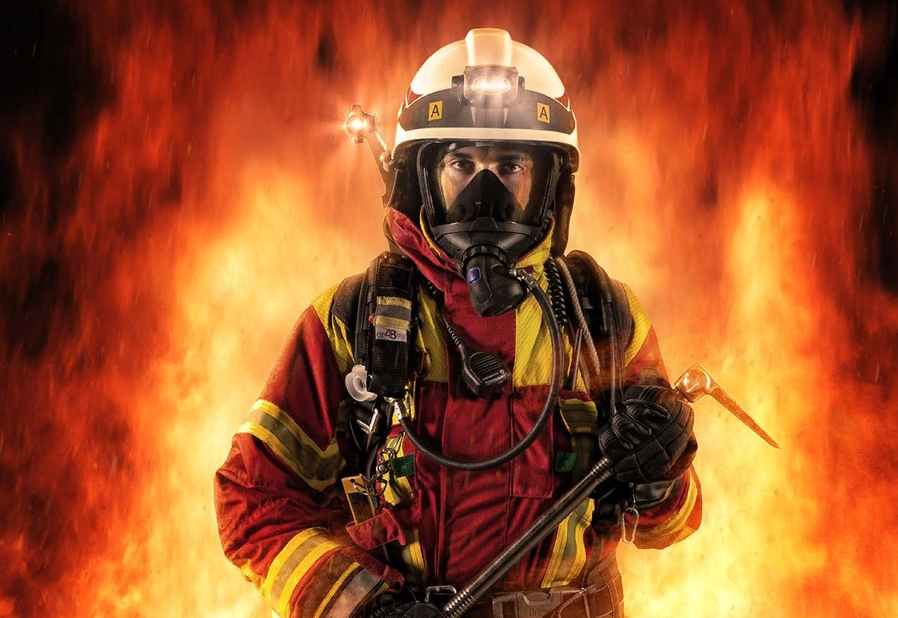
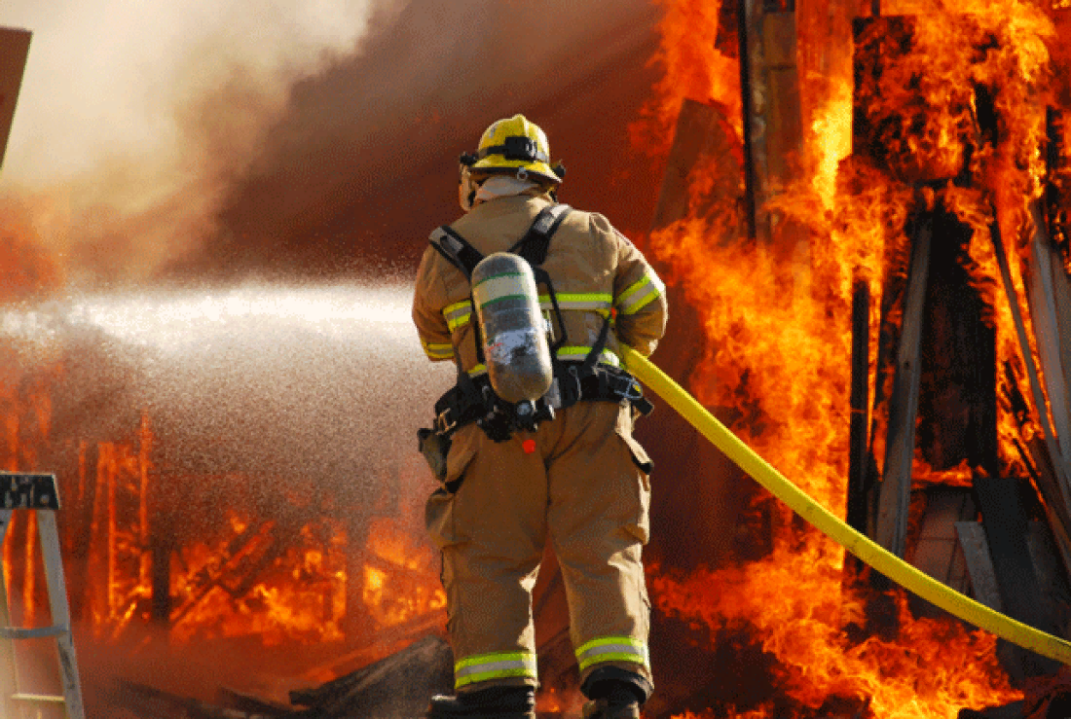
Кто такой пожарный?
Пожарный – это сотрудник пожарной охраны, который занимается спасением людей, тушением пожаров и их предупреждением

Slide 3
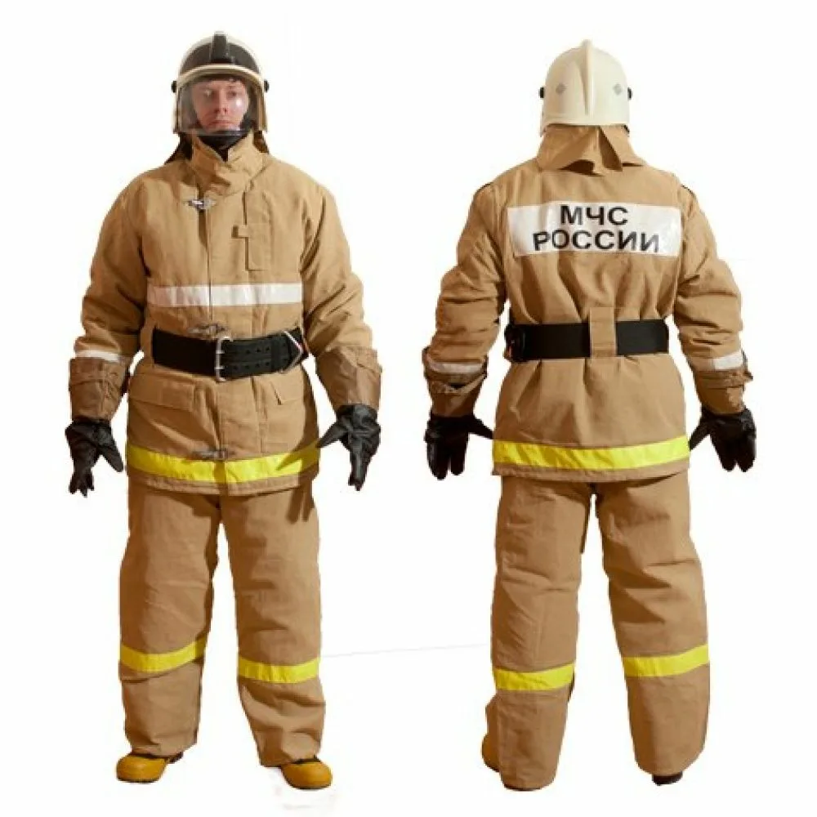
Форма пожарных
У пожарных есть специальная одежда, которая защищает их во время пожара.
Стальная каска
Кожаные перчатки
Прочные и удобные сапоги
Форма сделана из ткани, которая почти не горит

Slide 4
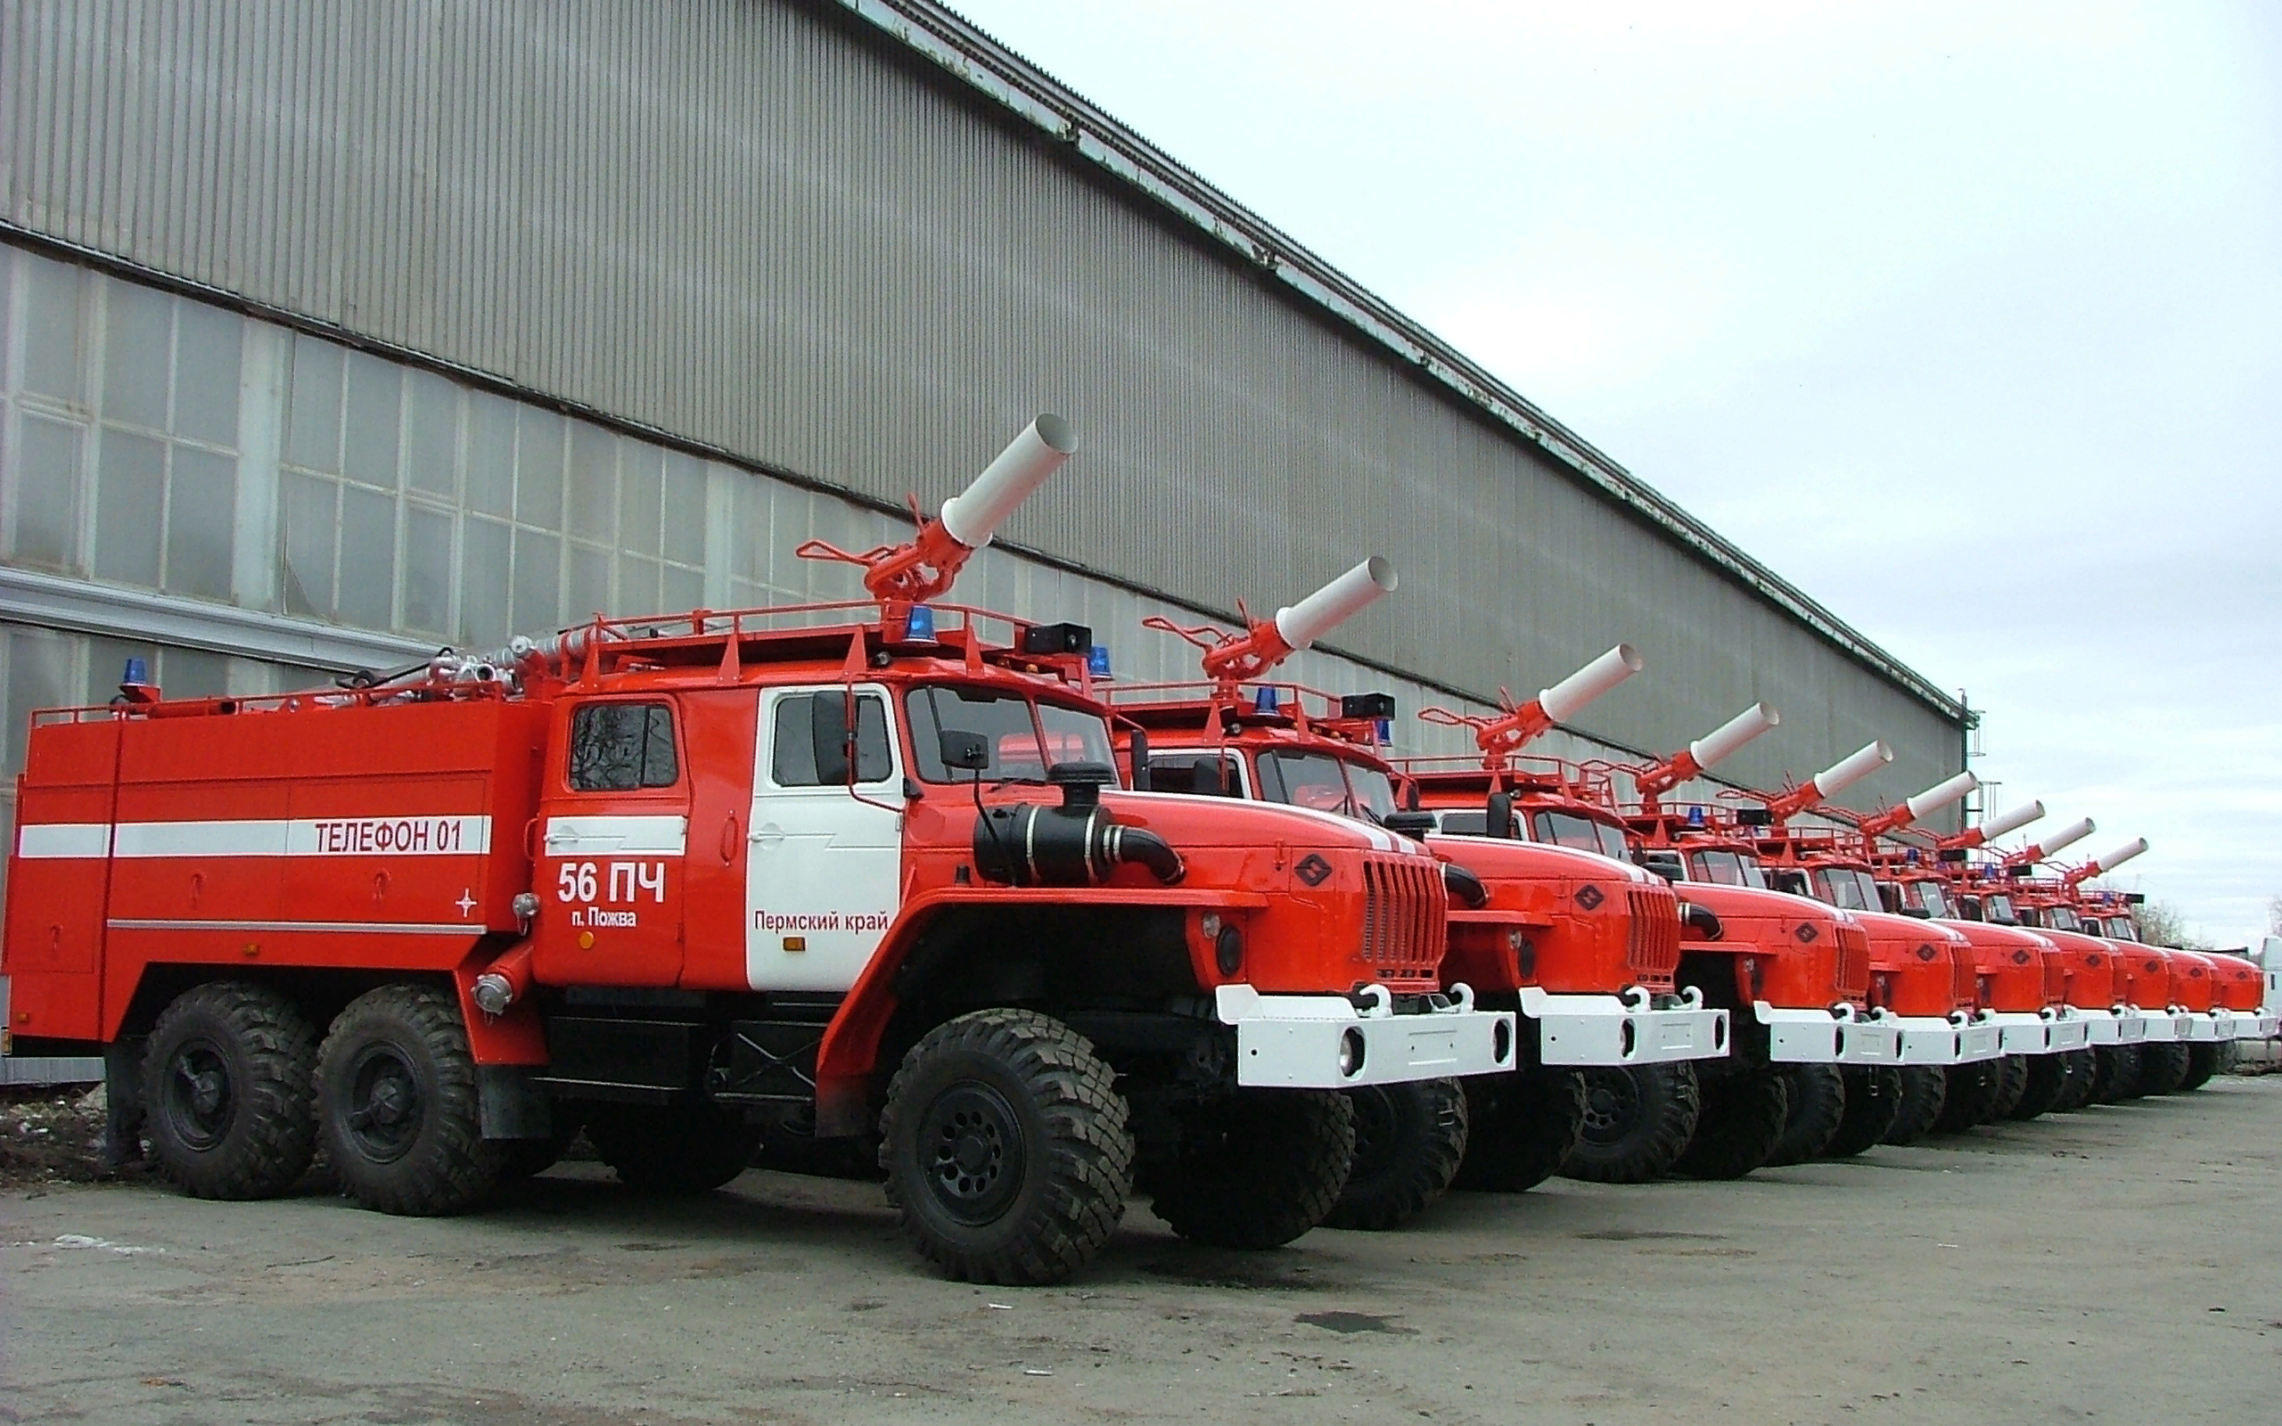
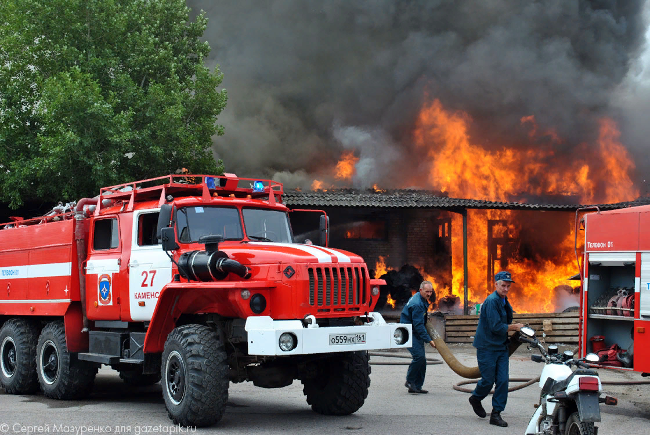
Рабочая техника пожарных
Для тушения пожаров используются специальные машины, они снабжены цистерной с водой, баком со специальной пеной, длинными шлангами – рукавами, складной лестницей

Slide 5
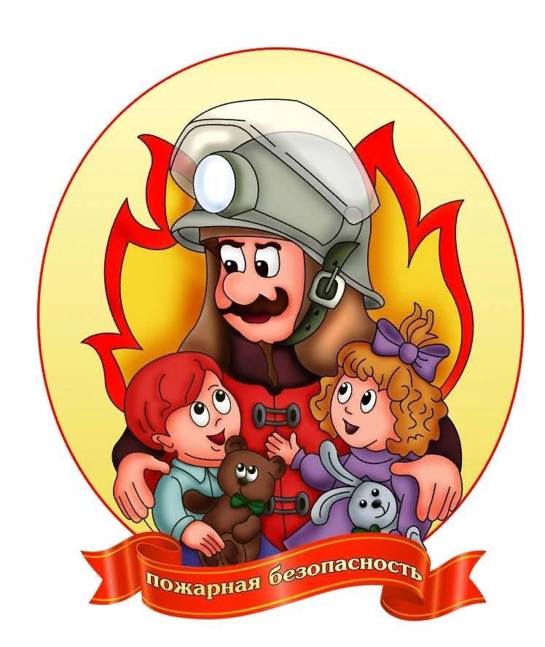
Телефон 01 наизусть должен знать каждый ребёнок!

Slide 6
Спасибо за внимание!

